Slide 1

ЭЛЕКТРОННЫЙ ДОКУМЕНТООБОРОТ
при представлении сведений о трудовой деятельности
ГУ - Отделение ПФР по Омской области
Омск 16.01.2020 г.

Slide 2
Проект Постановления Правления ПФР
Порядок электронного документооборота между страхователями и Пенсионным фондом РФ
Участники информационного обмена
Способы передачи информации
Страхователи;
Пенсионный фонд Российской Федерации;
операторы, обеспечивающие обмен открытой и конфиденциальной информации по телекоммуникационным каналам связи в рамках электронного документооборота между ПФР и страхователями;
сеть «Интернет»
- через Единый портал госуслуг;
сайт ПФР в «Кабинете страхователя»
информационно-телекоммуникационные сети общего пользования;

Slide 3
Регистрация в системе электронного документооборота ПФР по каналам связи
От страхователей Заявление на подключение к системе электронного документооборота ПФР
(только в отношении тех страхователей, которые подключаются к ДО с ПФР впервые).
От Пенсионного фонда - Уведомление о результате рассмотрения с отметкой об удовлетворении или отказе в удовлетворении заявления на подключение.
Страхователь подготавливает Сведения о трудовой деятельности и другие индивидуальные сведения в форме электронных документов с использованием бухгалтерских программ, таких как 1С, Парус и т.п.
Сведения заверяются усиленной квалифицированной электронной подписью лица (его представителя) в порядке, предусмотренном законодательством РФ.
Страхователь отправляет Сведения через оператора связи в территориальный орган ПФР в зашифрованном виде.
Датой представления Сведений о трудовой деятельности
является дата их отправки по телекоммуникационным каналам связи в адрес территориального органа ПФР.

Slide 4
Регистрация в Кабинете страхователя на сайте ПФР
Для регистрации работодателя в качестве страхователя на сайте ПФР необходимо изначально:
1. зарегистрироваться руководителю на сайте Госуслуг в качестве гражданина.
2. зарегистрировать работодателя на сайте Госуслуг в качестве гражданина.
3. зарегистрироваться представителю страхователя, который будет вводить сведения о трудовой деятельности, на сайте Госуслуг в качестве гражданина.
4. иметь Усиленную квалифицированную электронную подпись.
5. Организовать рабочее место с определенными техническими условиями.
Создать учетную запись юридического лица можно только из «Подтвержденной учетной записи» (в отличие от упрощенной или стандартной учетной записи, подтвержденная позволяет получить доступ к полному перечню государственных услуг).
На сайте Госуслуг при регистрации работодателя автоматически проходит проверка в регистрирующем органе
в Едином государственном реестре юридических лиц
или
Едином государственном реестре индивидуальных предпринимателей.
Период проверки может занять значительное время (около 2-3 дней).
Для регистрации ЮЛ потребуется средство электронной подписи.
Усиленная квалифицированная электронная подпись
формируется через удостоверяющие центры.
Чтобы получить электронную подпись, можно получить информацию о всех удостоверяющих центрах на сайте
e-trust.gosuslugi.ru

Slide 5
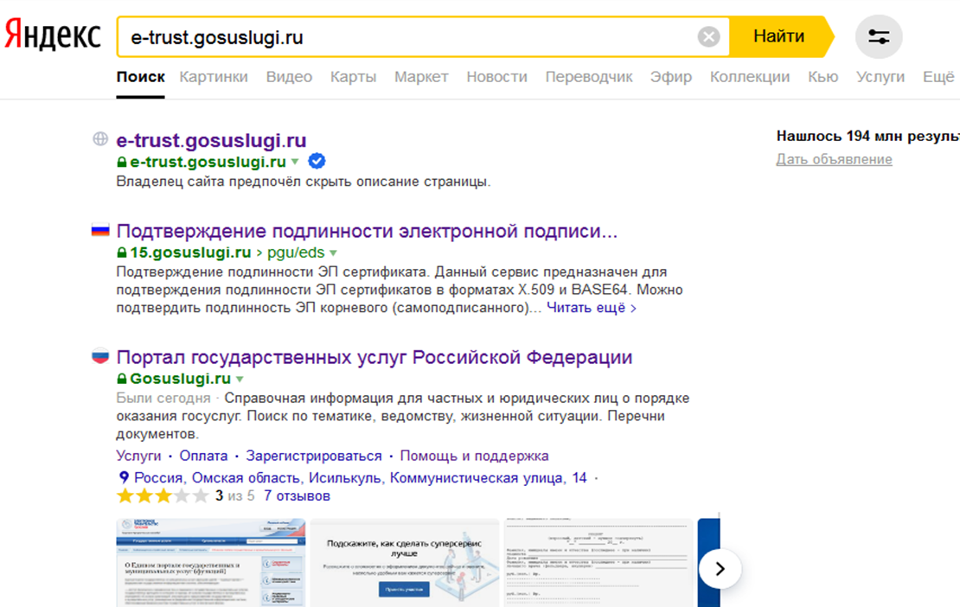
Усиленная квалифицированная электронная подпись

Slide 6
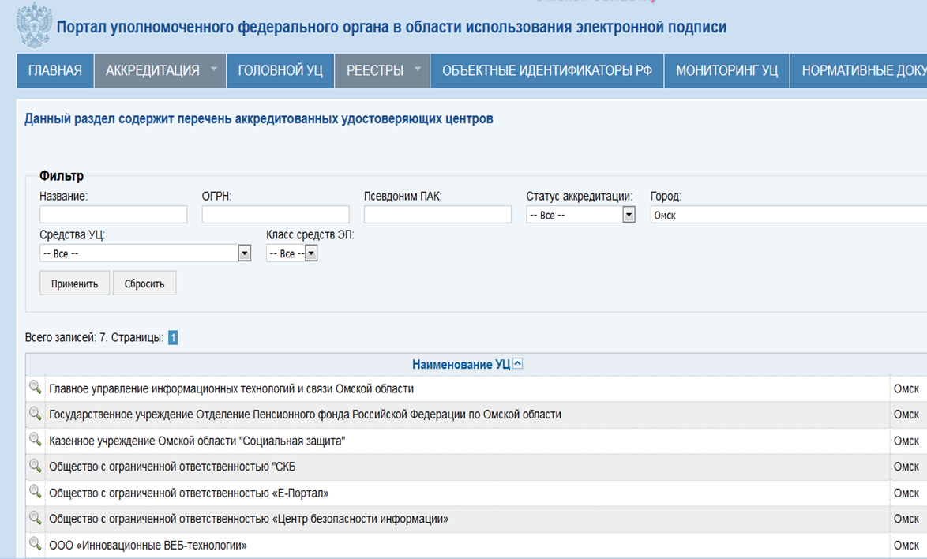
Реестры - Аккредитованные УЦ – выбираем г.Омск – применить (кроме ГУ-ОПФ РФ по Омской области)
Аккредитованные УЦ
не использовать

Slide 7
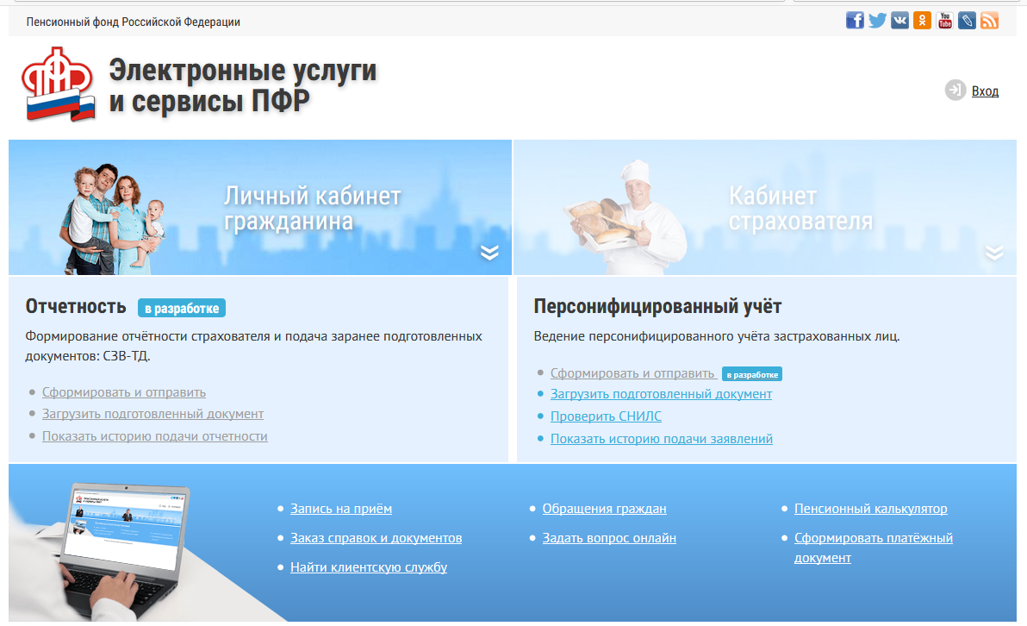
После регистрации на сайте госуслуг и в качестве гражданина (руководителя) и в качестве работодателя переходим на сайт ПФР.
В сервис Кабинет страхователя переходим через Личный кабинет гражданина
3
1
2

Slide 8
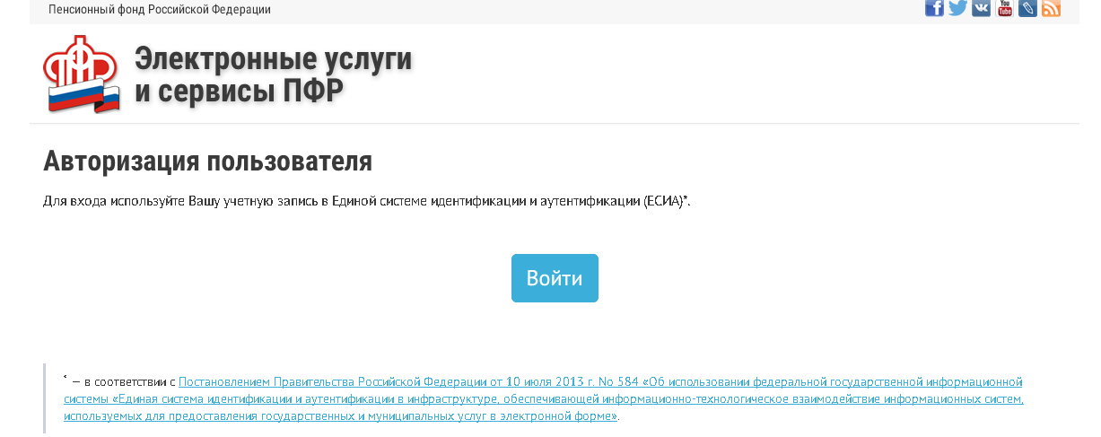

Slide 9
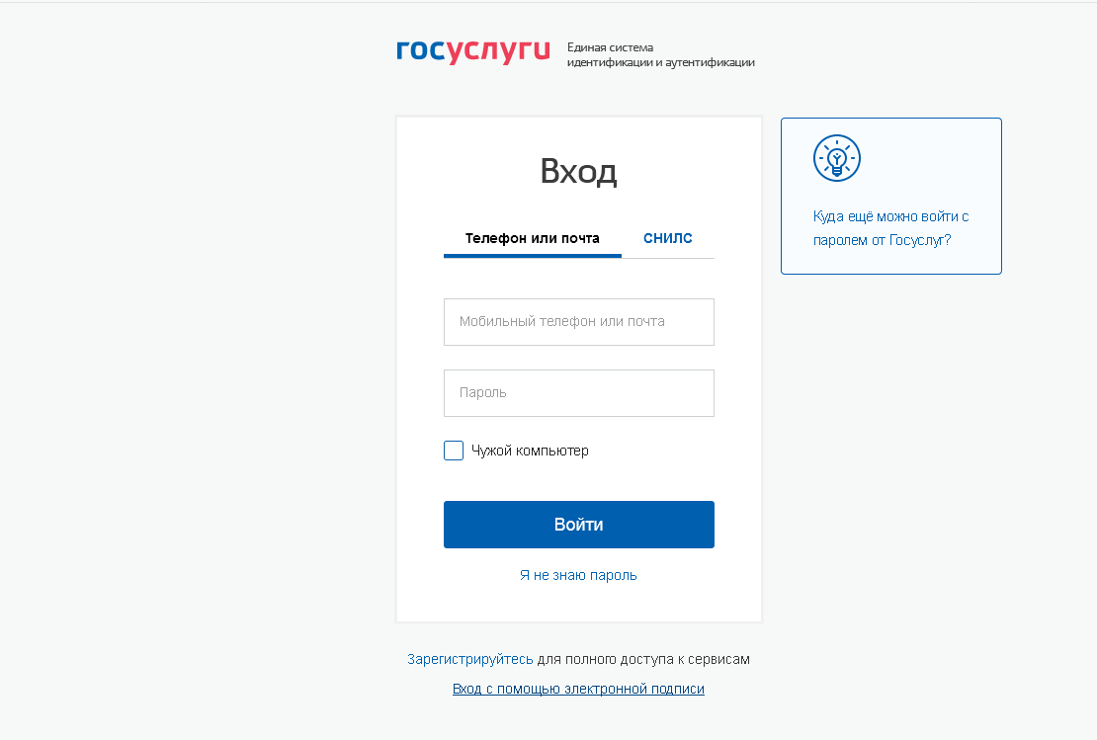

Slide 10
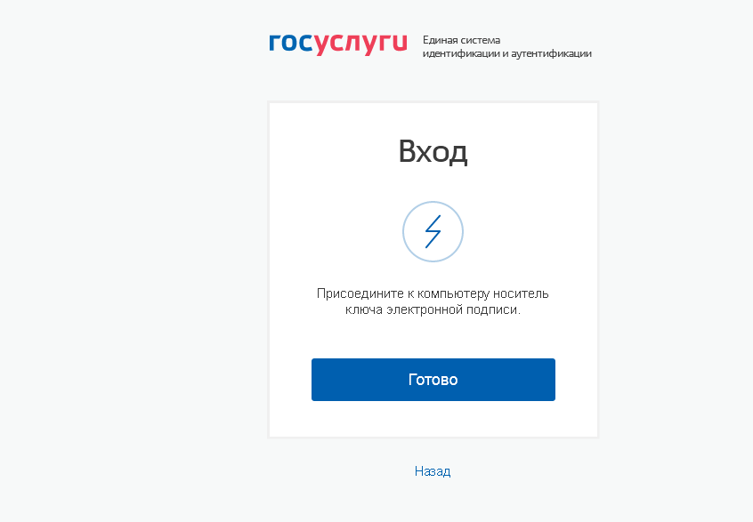

Slide 11
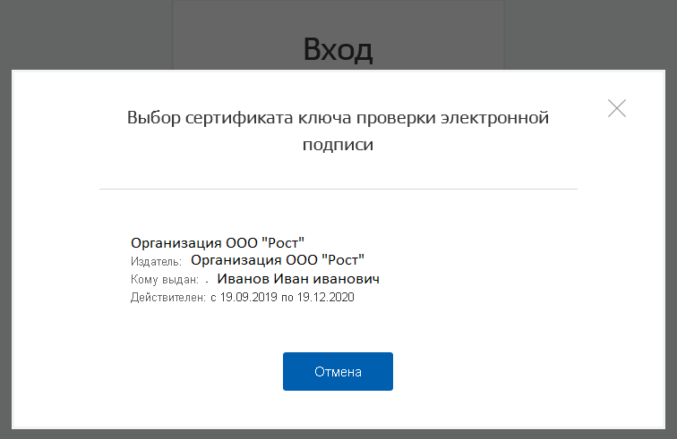

Slide 12
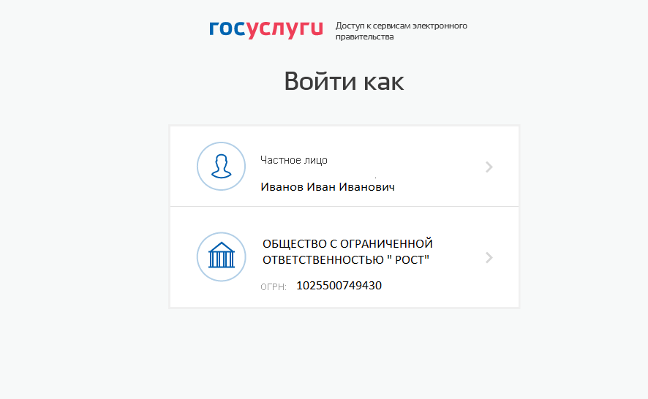

Slide 13
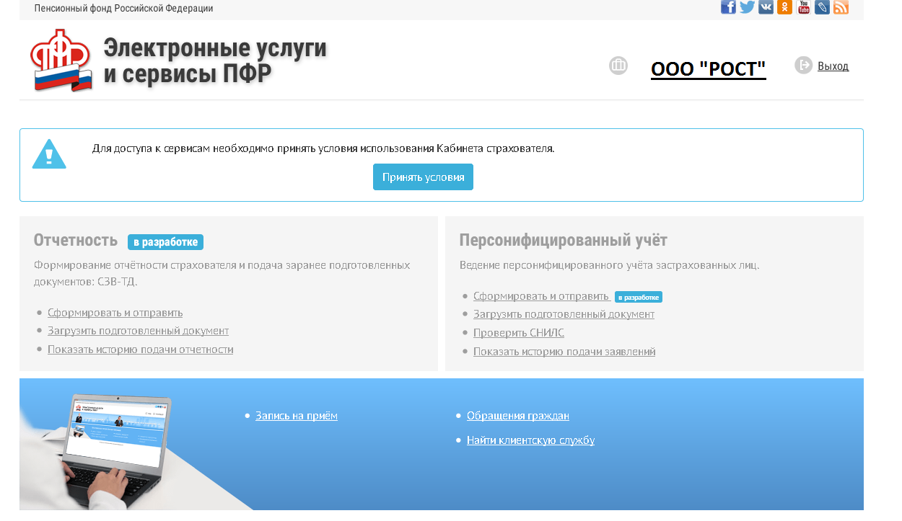
Означает заключение электронного Условия использования Кабинета страхователя для электронного документооборота с ПФР

Slide 14
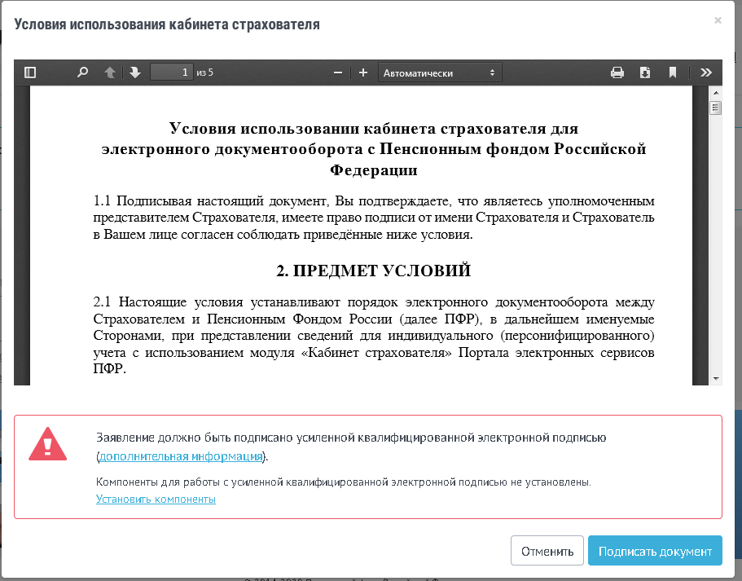

Slide 15
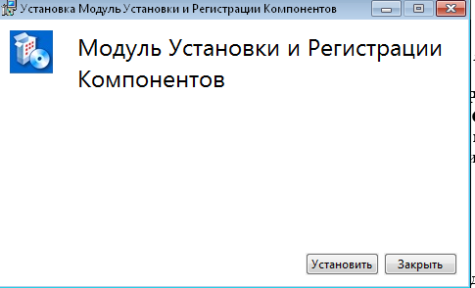

Slide 16
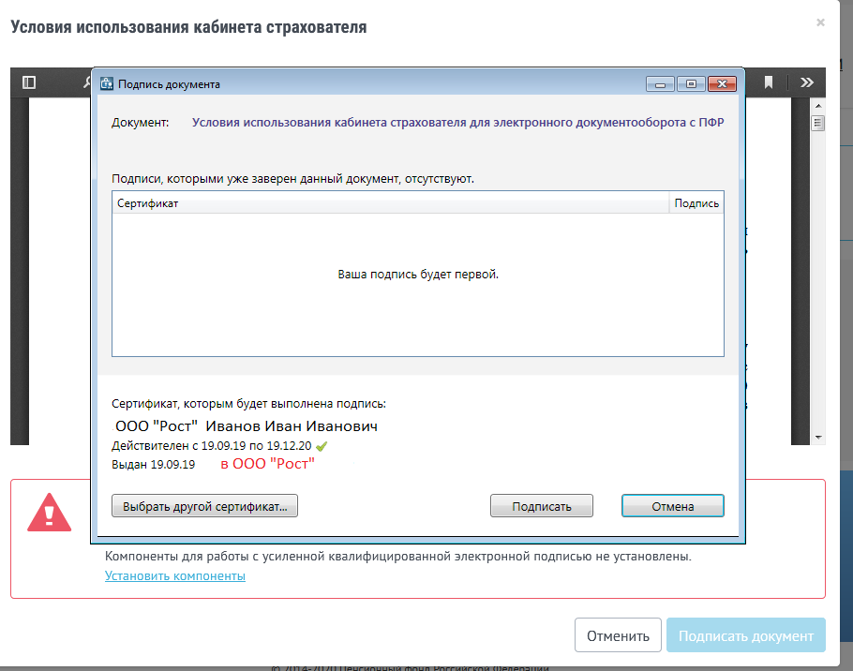

Slide 17
Требования к компьютеру, на котором будет осуществляться работа в Кабинете страхователя.
Условие номер 1 – отдельно установленный компьютер.
Условие номер 2 – технические условия компьютера.
Инструкция для подачи заявлений c использованием электронной подписи.
Инструкция скачивается на сайте ПФР.
Для подписания заявления электронной подписью (далее – ЭП)
потребуются:
ключи ЭП и квалифицированный сертификат ключа проверки ЭП;
сертифицированное ФСБ России шифровальное (криптографические) средство ViPNet CSP или КриптоПро CSP;
программное обеспечение ViPNet Local Signature Service (далее – ViPNet LSS), предназначенное для создания и проверки электронной подписи (ЭП),
а также для шифрования на веб-страницах;
Microsoft .NET Framework версии 3.5.
2. Общие требования к компьютеру:
Операционная система – Windows Server 2003 (32-разрядная),
Windows 7 (32/64-разрядная), Windows 8 (32/64-разрядная), Windows 10 (32/64-разрядная);
Веб-браузер – Internet Explorer 10 или более поздней версии, Google Chrome, Opera, Edge, Яндекс.Браузер, Спутник, Mozilla Firefox версии 52.5.0 (при использовании Mozilla Firefox Вам необходимо воспользоваться следующей инструкцией).
Рекомендуемый Веб-браузер Mozilla Firefox .

Slide 18
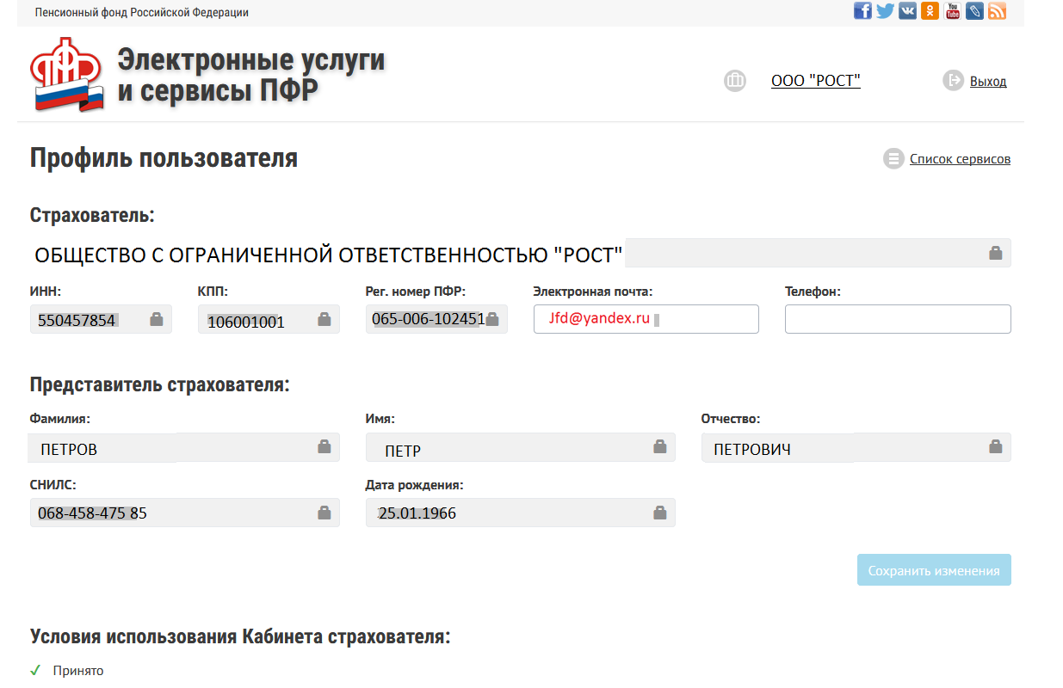
Кабинет страхователя на сайте ПФР
Обязательное условие отправки документов в электронном виде – заключение Условия с ПФР

Slide 19
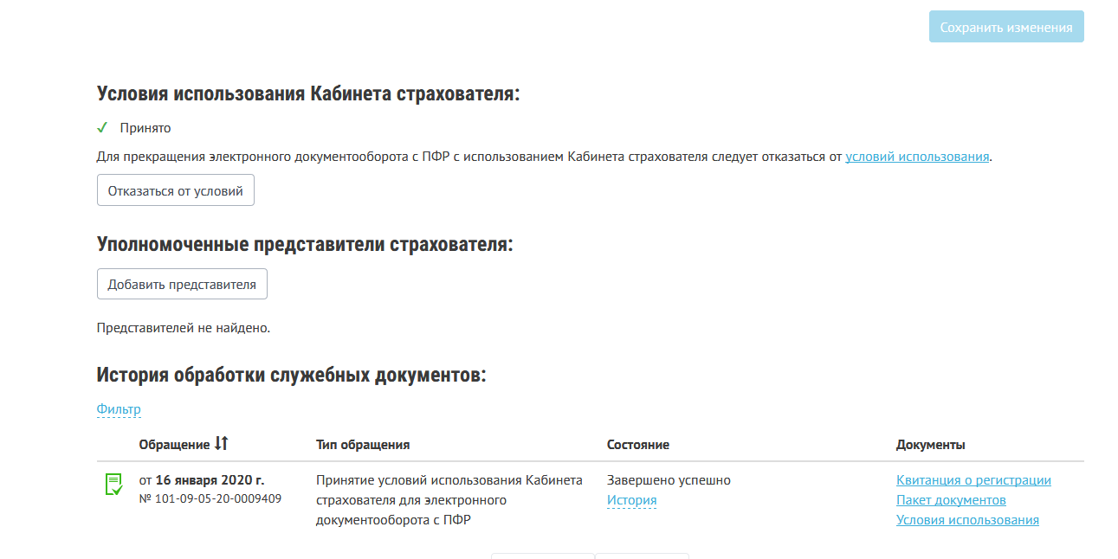

Slide 20
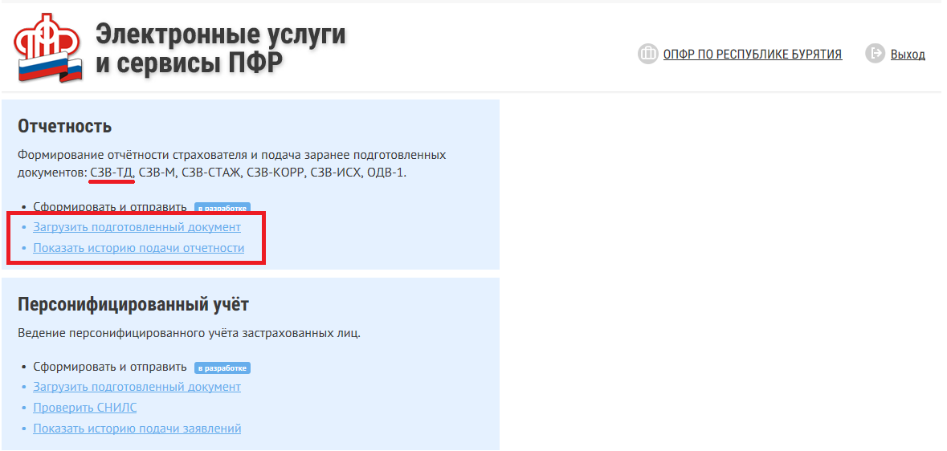

Slide 21
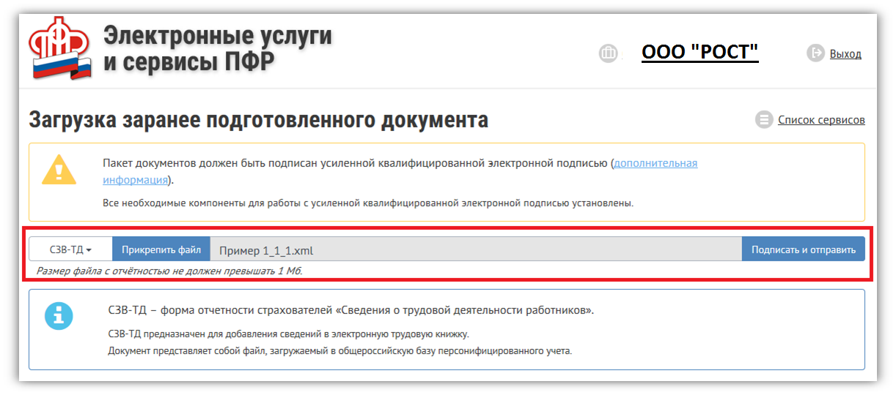
Режим загрузки подготовленного XML-файла формата СЗВ-ТД
Не превышать 1 Мб
( примерно записей на 50 человек )

Slide 22
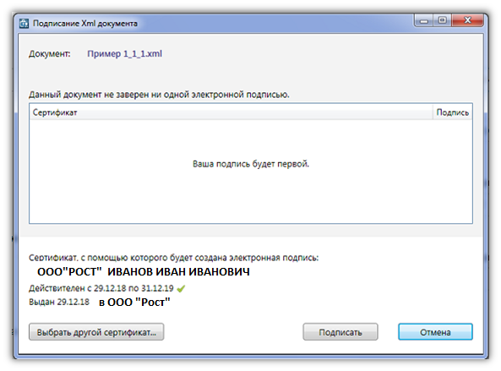
Подписание файла и квитанция о его регистрации

Slide 23
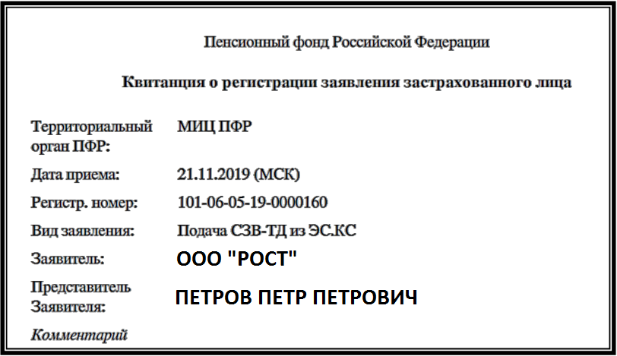
так как отчетность загружается в федеральную информационную базу ПФР
Датой представления Сведений о трудовой деятельности
с использованием Кабинета страхователя
является
дата, зафиксированная в электронном документе «Квитанция о регистрации»,
сформированном в Кабинете страхователя.

Slide 24
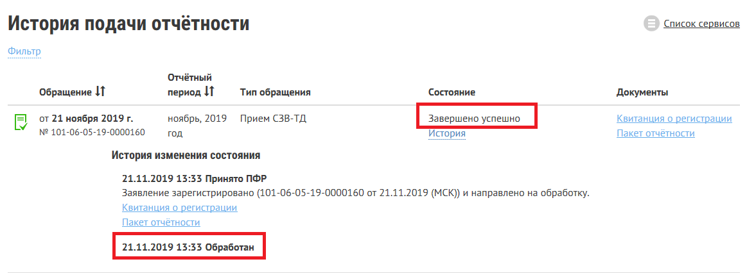
История загрузки документов

Slide 25
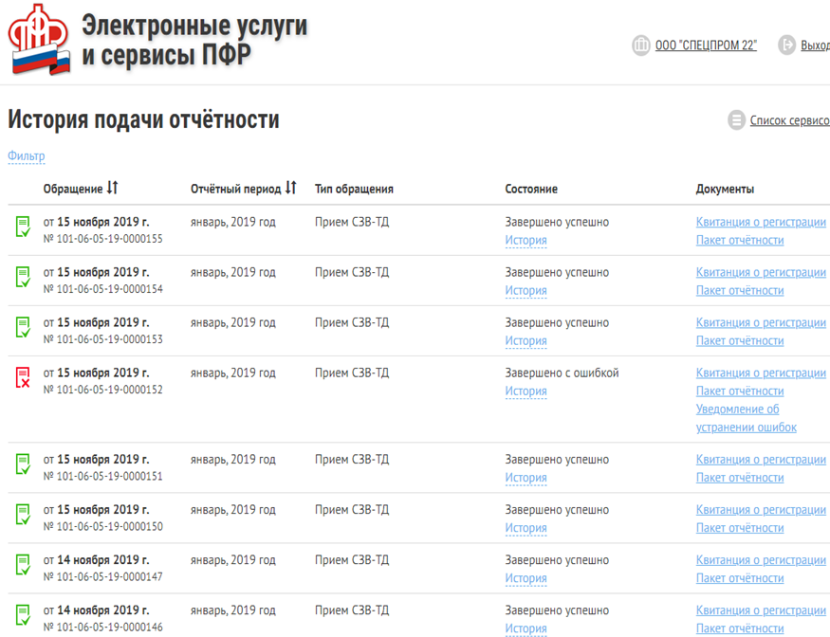

Slide 26
Дополнительные возможности при электронном документообороте.
Проектом Порядка электронного документооборота
между страхователями и ПФ РФ также предусмотрено:
В случае подключения страхователя к системе электронного документооборота ПФР, формы документов для привлечения страхователей к ответственности
(за нарушения законодательства о пенсионном страховании),
работник органа ПФР формирует в электронном виде, подписывает электронной подписью и направляет страхователю в зашифрованном виде .
В случае направления указанных документов в электронном виде территориальный орган ПФР не направляет их на бумажном носителе.
Датой получения страхователем документов в электронном виде от органов ПФР, считается дата, указанная в электронном документе «Уведомление о доставке».
Датой получения страхователем документов в электронном виде от органов ПФР, переданных через «Кабинет страхователя», считается дата их размещения в «Кабинете страхователя».
При размещении в «Кабинете страхователя» документов в электронном виде от органов ПФР автоматически формируется и размещается в «Кабинете страхователя» электронный документ «Уведомление о доставке».

